Slide 1
BÀI GIẢNG MÔN: XỬ LÝ ẢNH
4.2. PHƯƠNG PHÁP PHÁT HIỆN BIÊN CỤC BỘ
Là phương pháp lọc phát hiện biên dựa vào trung bình cục bộ
Xác định biên không theo sự biến đổi mà dựa vào trung bình giá trị các điểm lân cận
Với cửa sổ m x n với tâm là (i,j) thì nếu
^{∑W (i, j)} > I (i, j) + δ
m * n
→ thì điểm ảnh I(i,j) sẽ là điểm biên và ngược lại sẽ là điểm nền

Slide 2
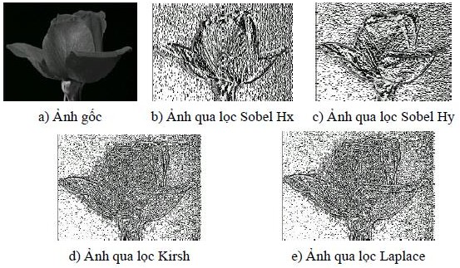
BÀI GIẢNG MÔN: XỬ LÝ ẢNH

Slide 3
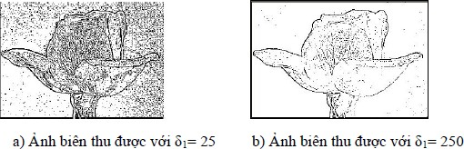
BÀI GIẢNG MÔN: XỬ LÝ ẢNH

Slide 4
BÀI GIẢNG MÔN: XỬ LÝ ẢNH
4.3. DÒ BIÊN THEO QUY HOẠCH ĐỘNG
Xét ảnh I với kích thước M x N.
Điểm ảnh tại vị trí (i,j) có giá trị I(i,j)
Chúng ta tạm xét ảnh đen trắng (0,1) cho đơn giản.

Slide 5
BÀI GIẢNG MÔN: XỬ LÝ ẢNH
Điểm 4 và 8 láng giềng.
Với điểm (i,j) thì điểm:
4 láng giềng là điểm lân cận trên, dưới, trái và phải (P2,P4,P6,P8)
8 láng giềng là điểm lân cận cả tám hướng.
P1 | P2 | P3
P8 | P | P4
P7 | P6 | P5

Slide 6
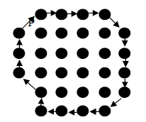
BÀI GIẢNG MÔN: XỬ LÝ ẢNH
Chu tuyến
Chu tuyến của đối tượng là tập hợp các điểm trong ảnh <P₁,P₂...,P_{n}> sao cho:
P_{i} và P_{i+1} là 8-láng giềng với nhau
P₁ và P_{n} là 8-láng giềng với nhau
Với mọi i thì tồn tại một điểm Q không thuộc đối tượng sao cho Q là 4-láng giềng của P_{i}

Slide 7
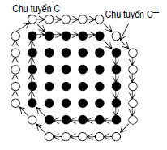
BÀI GIẢNG MÔN: XỬ LÝ ẢNH
Chu tuyến đối ngẫu
Hai chu tuyến C=<P₁,P₂...,P_{n}> và C┴
=<Q₁,Q₂...,Q_{n}> là đối ngẫu nếu:
Với mọi i tồn tại j sao cho P_{i} và P_{j} là 4 láng giềng của nhau
P_{i} là nền thì Q_{j} là đối tượng hoặc ngược lại

Slide 8
BÀI GIẢNG MÔN: XỬ LÝ ẢNH
Dò biên sử dụng quy hoạch động
Thuật toán gồm các bước:
Xác định điểm xuất phát
Dự báo và xác định điểm biên tiếp theo
Lặp bước 2 cho đến khi gặp điểm xuất phát
Việc xác định điểm xuất phát sẽ quyết định tính chất của các đường biên thu được
Để tăng hiệu quả của thuật toán ta có thể sử dụng cặp nền vùng thay vì chỉ một điểm biên

Slide 9
BÀI GIẢNG MÔN: XỬ LÝ ẢNH
Thuật toán tổng quát sẽ như sau:
Xác định cặp nền-vùng xuất phát
Xác định cặp nền-vùng tiếp theo
Lựa chọn điểm biên vùng
Thực hiện tiếp từ bước 2 cho đến khi gặp cặp nền-vùng xuất phát
Để tìm cặp nền-vùng xuất phát có thể duyệt ảnh từ trên xuống dưới, từ trái qua phải.

Slide 10
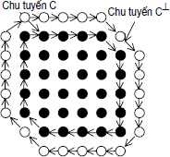
BÀI GIẢNG MÔN: XỬ LÝ ẢNH
Toán tử dò biên
Xác định cặp xuất phát
Xác định cặp tiếp theo

Slide 11
BÀI GIẢNG MÔN: XỬ LÝ ẢNH
CÁC PHƯƠNG PHÁP KHÁC
Các phép toán hình thái cơ bản
Nghiên cứu cấu trúc hình học của đối tượng ảnh
Có các phép toán chủ yếu “giãn nở” (dilation) và “co”(erosion).
Các phép toán được định nghĩa dựa vào các điều kiện:
Đối tượng là X
Phần tử cấu trúc B
B_{x} là phép dịch chuyển B tới vị trí x

Slide 12
BÀI GIẢNG MÔN: XỬ LÝ ẢNH
Với ảnh nhị phân, mức xám chỉ có 2 giá trị là 0 hay 1.
Do vậy, ta coi một phần tử ảnh như một phần tử lô gíc và có thể áp dụng các toán tử hình học (morphology operators) dựa trên khái niệm biến đổi hình học của một ảnh bởi một phần tử cấu trúc (structural element).

Slide 13
BÀI GIẢNG MÔN: XỬ LÝ ẢNH
Phần tử cấu trúc là một mặt nạ dạng bất kỳ mà các phần tử của nó tạo nên một mô-típ. Người ta tiến hành rê mặt nạ đi khắp ảnh và tính giá trị điểm ảnh bởi các điểm lân cận với mô-típ của mặt nạ theo cách lấy hội (phép và) hay lấy tuyển (phép hoặc).
Dựa vào nguyên tắc trên, ngưòi ta sử dụng 2 kỹ thuật: dãn ảnh (dilatation) và co ảnh (erosion).

Slide 14
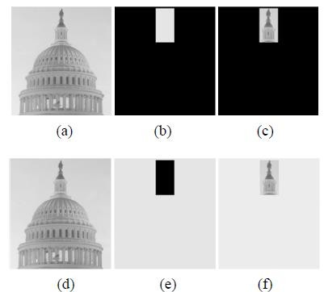
BÀI GIẢNG MÔN: XỬ LÝ ẢNH
(a) Ảnh gốc (b) Ảnh mặt nạ AND (c) Ảnh kết quả của toán tử AND trên ảnh (a) và (b)
(d) Ảnh gốc (e) Ảnh mặt nạ OR (f) Ảnh kết quả của toán tử OR
trên ảnh (d) và (e)

Slide 15
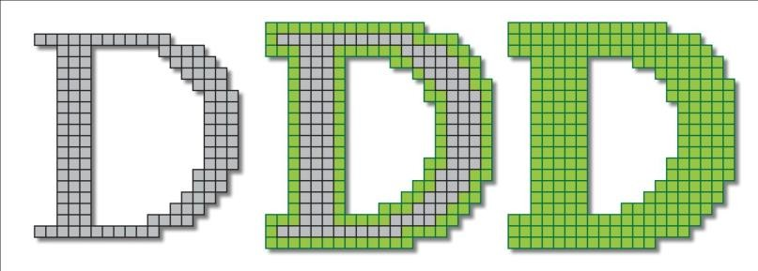
BÀI GIẢNG MÔN: XỬ LÝ ẢNH
Phép giãn nở (dilation)
Hợp của các Bx với x thuộc X
X ⊕ B = B_{x}
x∈X

Slide 16
BÀI GIẢNG MÔN: XỬ LÝ ẢNH
Dãn ảnh nhằm loại bỏ điểm đen bị vây bởi các điểm trắng. Trong kỹ thuật này, một cửa sổ N+1 x N+1 được rê đi khắp ảnh và thực hiện đối sánh một pixel của ảnh với (N+1)²-1 điểm lân cận (không tính điểm ở tâm). Phép đối sánh ở đây thực hiện bởi phép tuyển lôgíc (OR)
Giá trị của các pixel ra là giá trị lớn nhất của tất cả các pixel trong vùng lân cận của pixel vào tương ứng .
Trong một ảnh nhị phân, nếu bất kì pixel nào có giá trị 1, pixel ra sẽ là 1

Slide 17
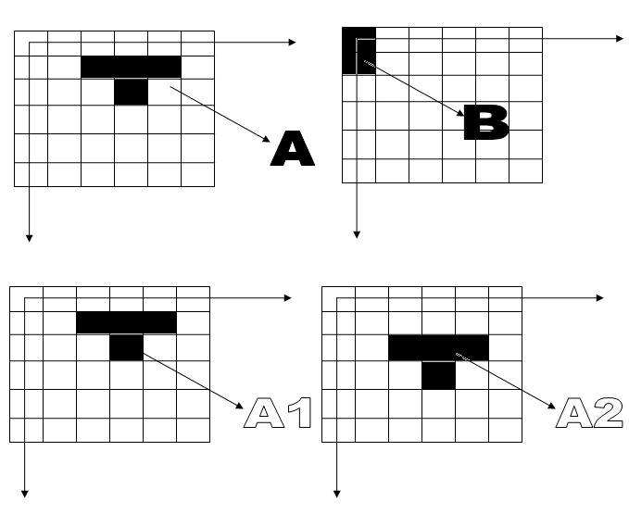
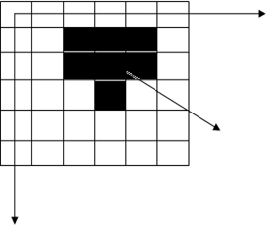
BÀI GIẢNG MÔN: XỬ LÝ ẢN
H
A={(2,1),(3,1),(4,1),(3,2)}
Z={(0,0),(0,1)}
A⊕Z
D(A,B)=A1UA2={( 2,1),(3,1),(4,1),(3,2)
,(2,2),(4,2),(3,3)}
A1={(2,1),(3,1),(4,1),(3,2)}
A1=A tịnh tiến bởi Vector (0,0) của Z
D(A,B)=A1UA2={(2,1),(3,1),(4,1),(3,2),(2,2),(4,2),(3,3)}

Slide 18
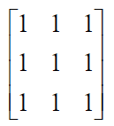
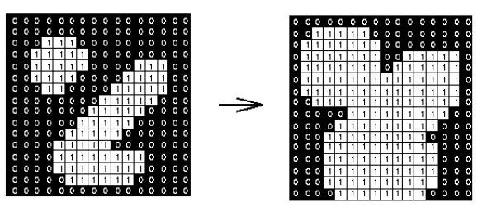
BÀI GIẢNG MÔN: XỬ LÝ ẢNH
Sử dụng cửa sổ 3x3–có dạng cho phép mở rộng đều về cả 8 hướng.
Kết quả dilation trên ảnh mẫu như sau

Slide 19
⎡0 1 0 1 1⎤
BÀI GIẢNG MÔN: XỬ LÝ ẢNH
⎢₁
₀⎥
⎢ 0 1 1
X = ⎢0 1 1 0
1 0 1
1 1 1
⎥
0⎥
B = [⊗ 1]
⎢₀
₀⎥
⎢
⎢_{⎣0}
⎥
₀⎥⎦

Slide 20
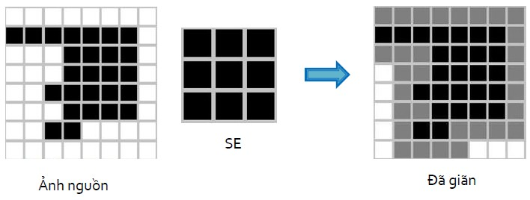
BÀI GIẢNG MÔN: XỬ LÝ ẢNH
B được áp lên mọi pixel của ảnh. Tâm của B được kết hợp với từng pixel, toàn bộ B được áp cho pixel đang xét theo cách thay thế pixel đó bằng B.
Khái niệm “áp” là hoạt động “cộng logic nhị phân giữa các giá trị 0, 1”.

Slide 21

BÀI GIẢNG MÔN: XỬ LÝ ẢNH
Phép co (erosion)
Tập hợp các điểm x sao cho Bx nằm trong X
XΘB = {x : B_{x} ⊆ X }

Slide 22
BÀI GIẢNG MÔN: XỬ LÝ ẢNH
⎡0 | 0 | 0 | 0 | 0 | 0⎤
⎢₀ | 1 | 1 | 1 | 1 | ₀⎥
⎢0 | 1 | 0 | 1 | 0 | 0⎥
⎢₀ | 1 | 1 | 0 | 0 | ₀⎥ | ⎡0 | 0 | 0⎤
X = ⎢
⎥
⎣
⎦
B = ⎢0 0 1
₁ ⎥
⎢
⎢⎣0
⎥
0⎥⎦

Slide 23
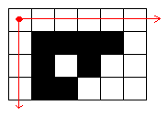
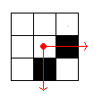
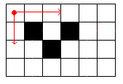
BÀI GIẢNG MÔN: XỬ LÝ ẢNH

Slide 24
BÀI GIẢNG MÔN: XỬ LÝ ẢNH
⎡0
0 | 0 | 0 | 0 | 0 | 0
1 | 1 | 1 | 1 | 1 | 1
0 | 0 | 1 | 1 | 1 | 1
0 | 0 | 1 | 1 | 1 | 1
0 | 1 | 1 | 1 | 1 | 1
0 | 0 | 1 | 1 | 1 | 1
0 | 1 | 1 | 0 | 0 | 0
0 | 0 | 0 | 0 | 0 | 0
0⎤
⎢₁
₀⎥
⎢
⎢0
⎢₀
⎥
0⎥
⎡1 1 1⎤ B = ⎢1 1
1
₀⎥
₁⎥
⎥
⎢ ⎥
⎢⎣1 1⎥⎦
X = ⎢
⎢₀
₀⎥
⎢
⎥
⎢0
⎢₀
0⎥
₀⎥
⎢
⎢⎣0
⎥
0⎥⎦

Slide 25
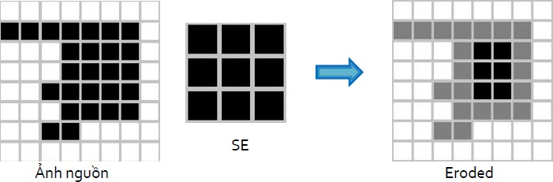
BÀI GIẢNG MÔN: XỬ LÝ ẢNH
Xét pixel của ảnh, nếu mọi phần tử của SE trùng với phần ảnh tương ứng, thì logical disjunction (OR operation) được thực hiện giữa tâm của SE với pixel tương ứng để tạo ra pixel trong ảnh output.
Các đối tượng nhỏ hơn SE sẽ bị xóa, các đối tượng nối với nhau bởi đường mảnh sẽ tách rời và kích cỡ đối tượng sẽ giảm

Slide 26
⎡0 1 0 1 1⎤
BÀI GIẢNG MÔN: XỬ LÝ ẢNH
⎢₁
₀⎥
⎢ 0 1 1
X = ⎢0 1 1 0
1 0 1
1 1 1
⎥
0⎥
B = [⊗ 1]
⎢₀
₀⎥
⎢
⎢_{⎣0}
⎥
₀⎥⎦

Slide 27
BÀI GIẢNG MÔN: XỬ LÝ ẢNH
Áp dụng: Người ta thường vận dụng kỹ thuật này cho các ảnh nhị phân như vân tay, chữ viết.
Để không làm ảnh hưởng đến kích thước của đối tượng trong ảnh, người ta tiến hành n lần dãn và n lần co.

Slide 28
BÀI GIẢNG MÔN: XỬ LÝ ẢNH
Dilation: nhằm tăng kích thước, bịt các lỗ hổng
Có tính giao hoán:
A(A,B) = A⊕B = B ⊕ A = D(B, A)
Có tính kết hợp: (A ⊕ B) ⊕ C = A ⊕(B ⊕ C)
Erosion : co kích thước, mở rộng khoảng hở
Không có tính giao hoán
Không có tính kết hợp
Dilation và erosion có tính đối ngẫu

Slide 29
BÀI GIẢNG MÔN: XỬ LÝ ẢNH
Hai phép toán phát triển và bào mòn thường được sử dụng cùng nhau. Từ nhu cầu đó, người ta kết hợp 2 phép toán này để tạo nên một số phép toán có mức độ quan trọng cao hơn: phép mở và phép đóng.

Slide 30
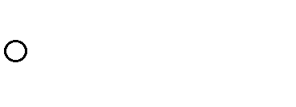
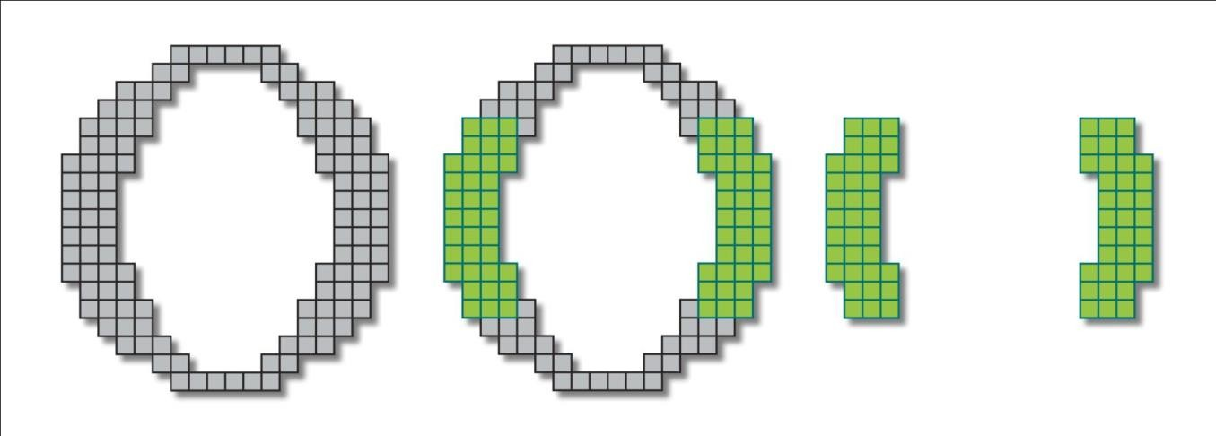
BÀI GIẢNG MÔN: XỬ LÝ ẢNH
Phép mở (open)
Phép mở là co rồi giãn nở
OPEN(X , B) = X B = (X ΘB) ⊕ B

Slide 31
Phép mở (open)
BÀI GIẢNG MÔN: XỬ LÝ ẢNH
Phép mở là co rồi giãn nở
OPEN(X , B) = X B = (X ΘB) ⊕ B
⎡0 1 0 1 1⎤
⎢ 0 1 1
X = ⎢0 1 1 0
1 0 1
1 1 1
⎢₁
₀⎥
⎥
0⎥
B = [⊗ 1]
⎢₀
₀⎥
⎢
⎢_{⎣0}
⎥
₀⎥⎦

Slide 32
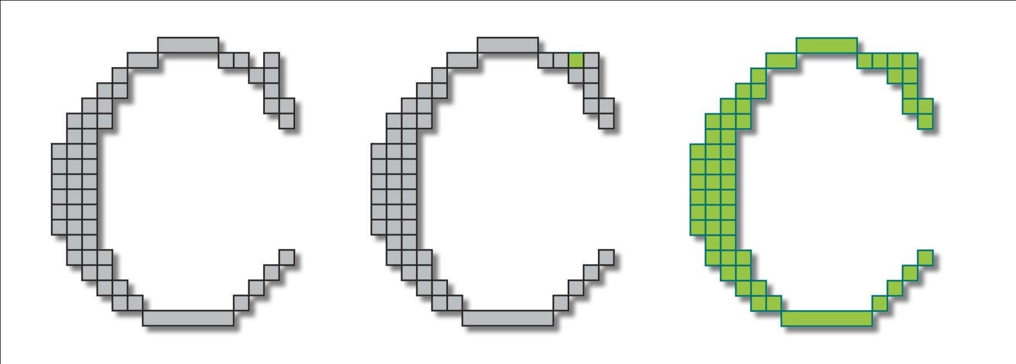
Phép đóng là giãn nở rồi co
BÀI GIẢNG MÔN: XỬ LÝ ẢNH
Phép đóng (close)
CLOSE(X , B) = X • B = (X ⊕ B)ΘB
Close

Slide 33
BÀI GIẢNG MÔN: XỬ LÝ ẢNH
Phép đóng (close)
Phép đóng là giãn nở rồi co
CLOSE(X , B) = X • B = (X ⊕ B)ΘB
⎡0 1 0 1 1⎤
⎢ 0 1 1
X = ⎢0 1 1 0
1 0 1
1 1 1
B = [⊗ 1]
⎢₁
₀⎥
⎥
0⎥
⎢₀
₀⎥
⎢
⎢⎣0
⎥
0⎥⎦

Slide 34
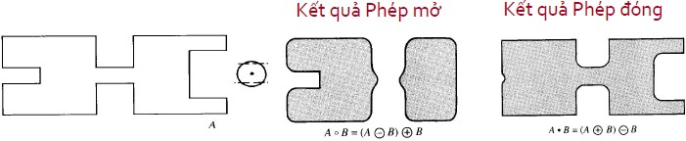
Kết quả của phép mở và phép đóng:
BÀI GIẢNG MÔN: XỬ LÝ ẢNH
Ứng dụng
Phép mở có thể sử dụng để loại bỏ các cầu nối, các cành hoặc phần nhô ra của ảnh.
Phép đóng có thể sử dụng để lấp đầy các lỗ hổng, các khe hở nhỏ.

Slide 35
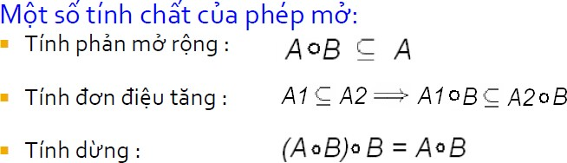
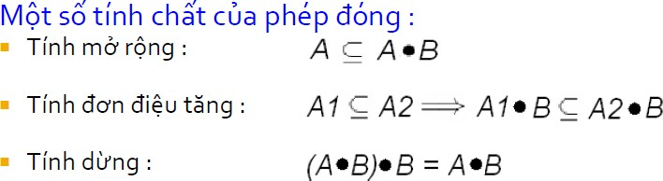
BÀI GIẢNG MÔN: XỬ LÝ ẢNH

Slide 36
BÀI GIẢNG MÔN: XỬ LÝ ẢNH
Phép rút xương (Tìm xương ảnh-Skeleton).
Xương là biểu diễn dạng đường của một đối tượng, trong đó:
Đường này có độ rộng 1 điểm ảnh,
Đường này đi qua phần "giữa" của đối tượng đó
Đường này bảo toàn tôpô của đối tượng.

Slide 37
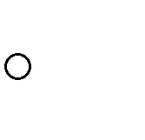
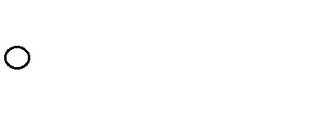
BÀI GIẢNG MÔN: XỬ LÝ ẢNH
Có nhiều thuật toán làm xương ảnh khác nhau, trong đó công trình làm xương ảnh của Lantuejou đang được đánh giá cao. Công thức
xương ảnh này là
k
S( A) =_{U}S_{k} ( A)
i=0
S_{k} ( A) = ( AΘ kB) − ( AΘ kB) B; k = max{k ( AΘ kB) ≠ ∅}
A B = (A Θ B) ⊕ B

Slide 38
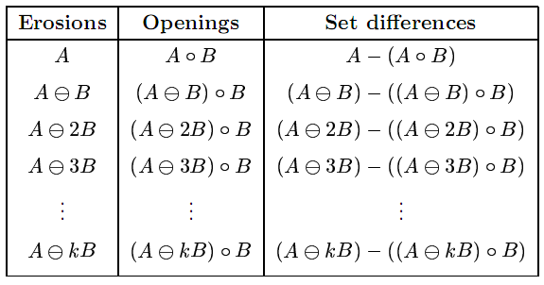
BÀI GIẢNG MÔN: XỬ LÝ ẢNH
Trình tự các bước trong thuật toán được diễn tả trong bảng sau

Slide 39
BÀI GIẢNG MÔN: XỬ LÝ ẢNH
Ví dụ . Làm xương ảnh A, bằng phần tử cấu trúc B như hình sau:
⎡1 1 1 1 0 0 0⎤
⎢ 1 1 1 0 0 ⎥
⎢1 1 1 1 0 0 0⎥
A = ⎢ 1 1 1 1 1 1
⎢¹ ⎥
1 1 1 1 1
⎢1 1 1 1 1 1 1⎥
⎢⎣1 1 1 1 1 1 1⎥⎦
⎢₁
₀⎥
⎡0 1 0⎤
⎢ ₀ ⎥
1
⎥
B = 1
1
⎢
⎢⎣0
⎥
⎢1
1⎥
0⎥⎦
⎢
⎥

Slide 40
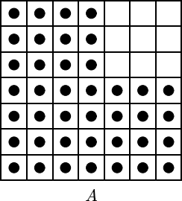
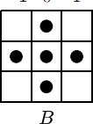
BÀI GIẢNG MÔN: XỬ LÝ ẢNH
Ví dụ . Làm xương ảnh A, bằng phần tử cấu trúc B như hình sau:

Slide 41
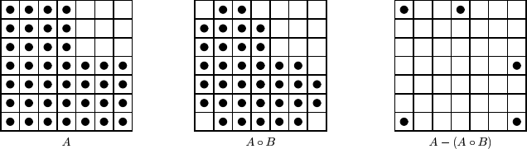
BÀI GIẢNG MÔN: XỬ LÝ ẢNH

Slide 42
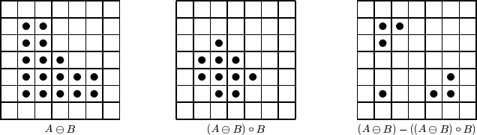
BÀI GIẢNG MÔN: XỬ LÝ ẢNH

Slide 43
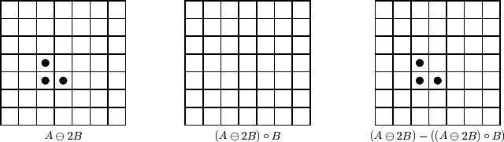
BÀI GIẢNG MÔN: XỬ LÝ ẢNH

Slide 44
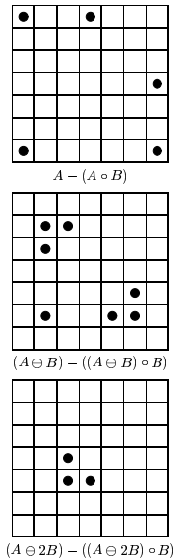
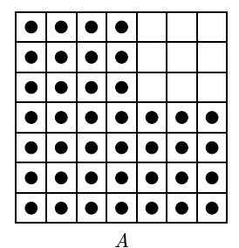
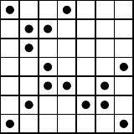
BÀI GIẢNG MÔN: XỬ LÝ ẢNH

Slide 45
BÀI GIẢNG MÔN: XỬ LÝ ẢNH
Xác định đường biên của ảnh ( Boundary extraction)
Cho ảnh A, phần tử cấu trúc B. Khi đó
Xác định biên ngoài:
βB(A) = (A Θ B) -A .
Xác định đường biên bên trong ảnh:
βB(A) = ( A⊕B)−( AΘB)

Slide 46
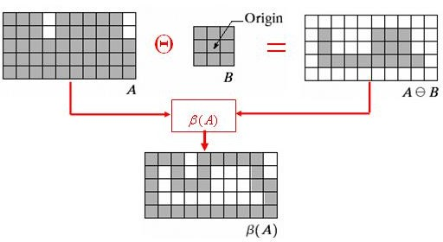
BÀI GIẢNG MÔN: XỬ LÝ ẢNH

Slide 47
BÀI GIẢNG MÔN: XỬ LÝ ẢNH
⎡0
0 | 1 | 1 | 0
1 | 1 | 1 | 1
1 | 1 | 1 | 1
1 | 1 | 1 | 1
1 | 1 | 1 | 1
0 | 1 | 1 | 0
0⎤
⎢₀
₀⎥
⎢
⎡1 0 1⎤
^{1⎥} B = ⎢0 1
0
⎥
₀⎥
A = ^{⎢1}
⎢₁
₁⎥
⎢
⎢⎣1
⎥
1⎥⎦
⎢
⎥
⎢0
0⎥
⎢
⎥
⎣0
0⎦

Slide 48
BÀI GIẢNG MÔN: XỬ LÝ ẢNH
Phép biến đổi "Hit or miss"
Phần lớn các phép toán hình thái học được suy từ phép biến đổi "hit or miss". Phần tử cấu trúc dùng trong biến đổi "hit or miss" bao gồm các pixel nền và không nền.
Biến đổi "hit or miss" có những tác dụng sau :
Có thể thực hiện các phép : co, giãn, mở, đóng, làm mảnh, làm dày hoặc kết nối với tập hợp toán tử đơn giản.
Được dùng để đối sánh, tìm kiếm các đối tượng đặc biệt trong ảnh
Xác định các điểm cô lập trong ảnh nhị phân
Xác định các điểm cuối khi làm xương ảnh nhị phân.

Slide 49

BÀI GIẢNG MÔN: XỬ LÝ ẢNH
Thực hiện biến đổi "hit or miss" theo hệ thức sau :
➢
➢
Trong đó A là đối tượng ảnh, B₁và B₂ là phần tử cấu trúc.
(B₁∩ B₂ )= ∅ . Nếu B₁là đối tượng thì B₂ là nền và ngược lại

Slide 50
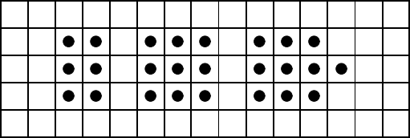
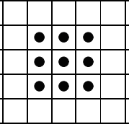
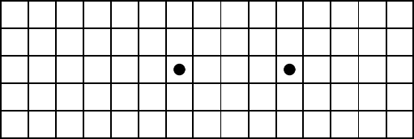
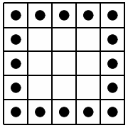
BÀI GIẢNG MÔN: XỬ LÝ ẢNH
Hình a là ảnh A, phải tìm xem trong ảnh A có bao nhiêu đối tượng có hình dạng như hình b. Gọi hình b là B₁
A B₁
Dùng A  B₁ ta có như hình sau
B₂

Slide 51






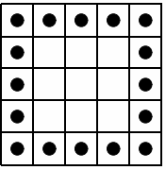














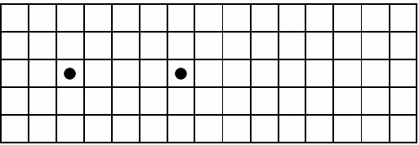
BÀI GIẢNG MÔN: XỬ LÝ ẢNH
_{A}c
Dùng A  B₂ ta có như hình
B₂

Slide 52
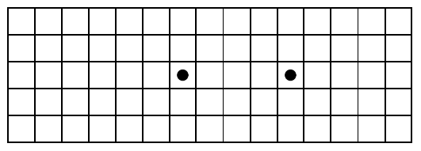
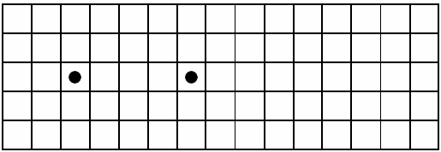
BÀI GIẢNG MÔN: XỬ LÝ ẢNH
Áp dụng phép biến đổi "hit or miss“ :
A  B₁ )∩( A^{C} B₂ ) ta xác định được một điểm hàng 3 cột 7 trên hình là ”hit”. Như vậy trong ảnh A chỉ có một đối tượng giống hình b

Slide 53
Ví dụ:
BÀI GIẢNG MÔN: XỬ LÝ ẢNH
⎡0
0 | 0 | 0 | 0
1 | 1 | 0 | 0
1 | 1 | 1 | 0
1 | 1 | 1 | 0
1 | 1 | 0 | 0
1 | 0 | 0 | 0
0⎤
⎢₀
₀⎥
⎢
⎥
0⎥
⎡0 0 0⎤
⎢ ₁ ⎥
1
⎡0 1 1⎤
⎢ ₀ ⎥
0
B₁ = ⎢1
0⎥ ; B₂ = ⎢0
1⎥
A = ^{⎢1}
⎢₁
₀⎥
⎢
⎥
⎢0
0⎥
⎢0
0⎥
⎣
⎦
⎣
⎦
⎢₀
₀⎥
⎢
⎥
⎢⎣0
0⎥⎦

Slide 54
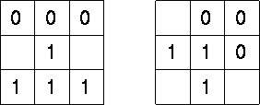
BÀI GIẢNG MÔN: XỬ LÝ ẢNH
Ứng dụng biến đổi "hit or miss" làm mảnh (thinning)
Công thức:
Thin (A, B₁B₂)=A- HitMiss(A, B₁B₂)
Tùy thuộc vào cách chọn B₁, B₂ mà ta có các thuật toán làm gầy ảnh khác nhau. Một cách biểu diễn khác:

Slide 55
BÀI GIẢNG MÔN: XỬ LÝ ẢNH
Phần tử cấu trúc được dùng để tìm xương ảnh (điểm gốc ở tâm của phần tử cấu trúc).
Tại mỗi bước lặp, ảnh sẽ được làm gầy bởi phần tử cấu trúc bên trái, sau đó đến phần tử cấu trúc bên phải, tiếp theo với phép quay 90º hai phần tử cấu trúc trên. Quá trình được lặp đi lặp lại cho đến khi phép toán làm gầy không dẫn đến sự thay đổi nào nữa.

Slide 56
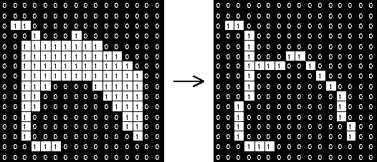
BÀI GIẢNG MÔN: XỬ LÝ ẢNH
Xương ảnh được tìm bằng phép toán làm gầy với hai phần tử cấu trúc ở trên

Slide 57




BÀI GIẢNG MÔN: XỬ LÝ ẢNH
→
→

Slide 58
BÀI GIẢNG MÔN: XỬ LÝ ẢNH
Ứng dụng biến đổi "hit or miss" làm dày (thickening)
Công thức:
Thicke (A, B₁B₂)=A∪ HitMiss(A, B₁B₂)

Slide 59

BÀI GIẢNG MÔN: XỬ LÝ ẢNH
Tìm biên đơn giản
Dựa vào ảnh co và giãn
E_{G}( A)=( A⊕B)−( AΘB)
Nên tách ngưỡng trong hầu hết thời gian
0 | 1 | 0
1 | 1 | 1
0 | 1 | 0

Slide 60
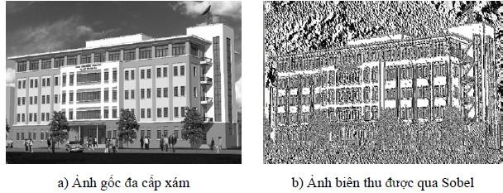
BÀI GIẢNG MÔN: XỬ LÝ ẢNH
Ví dụ:

Slide 61

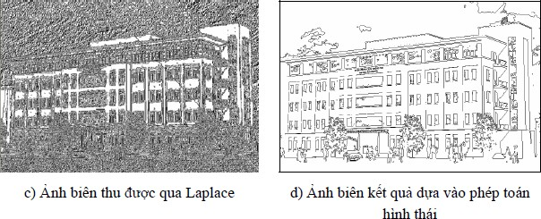
BÀI GIẢNG MÔN: XỬ LÝ ẢNH
tách ngưỡng θ = 128

